Slide 1
Министерство Образования и науки РФ
ГОСУДАРСТВЕННОЕ ОБРАЗОВАТЕЛЬНОЕ УЧРЕЖДЕНИЕ ВЫСШЕГО ПРОФЕССИОНАЛЬНОГО ОБРАЗОВАНИЯ
“ВОРОНЕЖСКИЙ ГОСУДАРСТВЕННЫЙ УНИВЕРСИТЕТ”
Факультет романо-германской филологии
Кафедра французской филологии
«Информационные технологии в обработке текстов»
курсовая работа
«Лингвистика», профиль «Теория и методика преподавания иностранных языков и культур»
Выполнил студент 1 курса 1 группы д/о Ильичева С.С.
Воронеж 2018

Slide 2
Цель работы:
изучение способов применения информационных технологий в обработке текстов

Slide 3
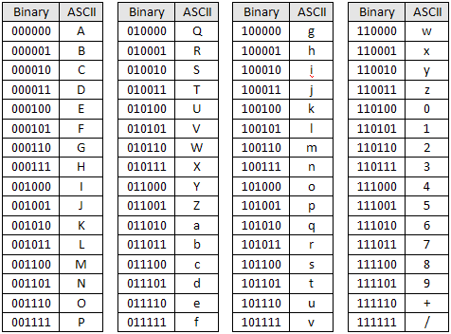
Таблицы кодировок

Slide 4
Возможности текстовых редакторов:
исправлять ошибки и набирать текст
протоколировать и сохранять наборы действий

Slide 5
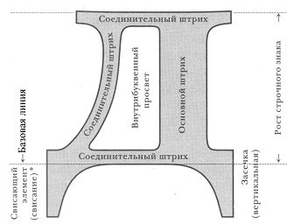
Характеристики шрифта:
Рисунок шрифта
Кегль
Начертание
Подчеркивание/ зачеркивание шрифта/ написание шрифта как индекса

Slide 6
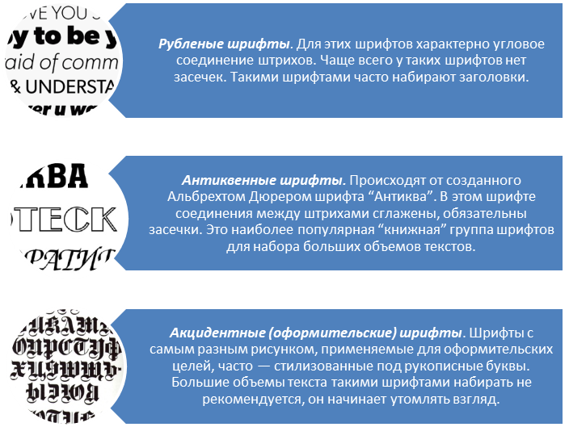
Три основных вида шрифтов:

Slide 7
Гарнитуры шрифта:
Растровые шрифты
Векторные шрифты
Контурные шрифты

Slide 8
Параметры оформления абзацев:
Выравнивание
Отступы
Абзацный отступ
Интервалы
Буквица

Slide 9
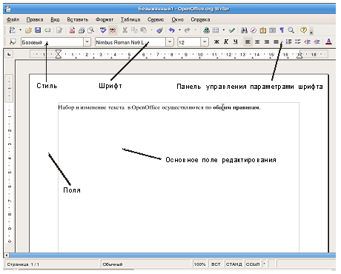
Стили
Для оформления смысловых блоков и видов содержательного текста создаются стили.

Slide 10
Средства автоматизации
Для решения некоторых типовых задач оформления текстов существующие текстовые процессоры предусматривают два мощных средства автоматизации:
Списки
Таблицы

Slide 11
Подходы к организации поиска:
Первый подход опирается на поиск фрагмента текста, соответствующего некоторому образцу.
Второй подход предусматривает предварительное создание индекса.

Slide 12
Словари
Одно из самых распространенных применений словарей — проверка правописания слов при наборе.
Особым видом словарей являются тезаурусы.

Slide 13
Подстрочник
С применением специализированных по областям знания словарей современные системы автоматизированного перевода создают подстрочник, который может дать представление о смысле текста и в дальнейшем помочь переводчику в переводе документа.

Slide 14
Список использованной литературы
Потапова Р.К. Новые информационные технологии и лингвистика. М., 2002.
Хроленко А.Т., Денисов А.В. Современные информационные технологии для гуманитария. Практическое руководство. Москва издательство «Наука», 2007 г.
Бовтенко М.А. Компьютерная лингводидактика. Москва: Флинта: Наука, 2008г.
Потапова Р.К. Новые информационные технологии и лингвистика. М., 2002.
Романенко В. Н., Никитина Г. В. Сетевой информационный поиск: Информация в Интернете; Поисковые машины; Электронные каталоги библиотек; Как формулировать запросы: Практическое пособие. - СПб., 2003
Степанов М.Ф. Машинный перевод и общение на естественном языке. Саратов, 2000.
Предметный поиск в традиционных и нетрадиционных информационно-поисковых системах: сб. науч. тр. СПб.: Изд-во РНБ, 2001. Вып. 15. 303

Slide 15
svetlana.ilicheva.00@list.ru

